Slide 1
PALMATOSCOPIA/PALAMETOSCOPIA
QUIROSCOPIA

Slide 2
estudia la conformación y diseño de las crestas papilares que se encuentran en la cara interna de la mano conocida como palma, con el objeto de establecer la identidad física de las personas.

Slide 3
se denomina al análisis de los dibujos de las palmas de las manos con fines identificatorios.

Slide 4
quiroscopia
Palametoscopia o Quiroscopia
López Hernández José Antonio
Palametosopia: “El estudio de los dibujos de los relieves epidérmicos existentes en las palmas de las manos”
Quiroscopia: Deriva de las palabras chair (mano) y skopein (estudio)
Nace como una rama del estudio dactiloscópico, disciplina que estudia, clasifica y homologa las crestas papilares desarrolladas en la palma de las manos que se presentan en el lugar de los hechos.

Slide 5
Palmatograma natural palmetograma artificial

Slide 6
Natural: es el conjunto de tejido epidérmico que se encuentra en la cara interna de la mano conocido como palma y esta compuesta por crestas papilares y surcos intrapapilares igual que el dactilograma.
Artificial: es el calco impresión o estampa del natural y esta compuesto por líneas y espacios.

Slide 7
Quirograma o palmatograma
La impresión obtenida posterior a entintar la palma de la mano, impregnada sobre una superficie (papel), de color claro o de contraste. Por medio de este se pretende identificar a una persona.
Regiones de la palma de la mano:
1.- Región Hipotenar (Borde cubital)
2.- Región Tenar (Borde radial)
3.- Región superior (Base de los dedos)

Slide 8
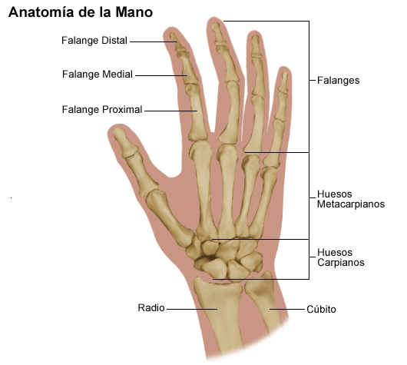
HUESOS DE LA MANO

Slide 9
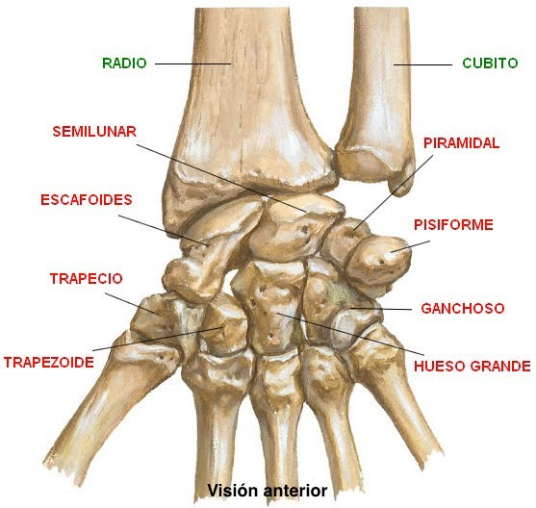
HUESOS CARPIANOS

Slide 10
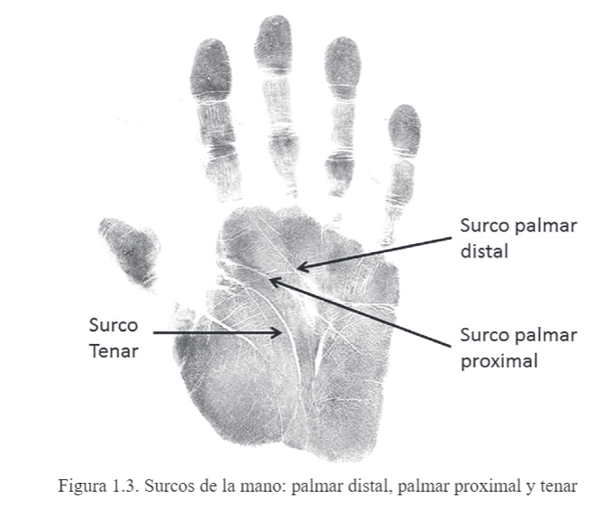
SURCOS O LINEAS DE LA MANO

Slide 11
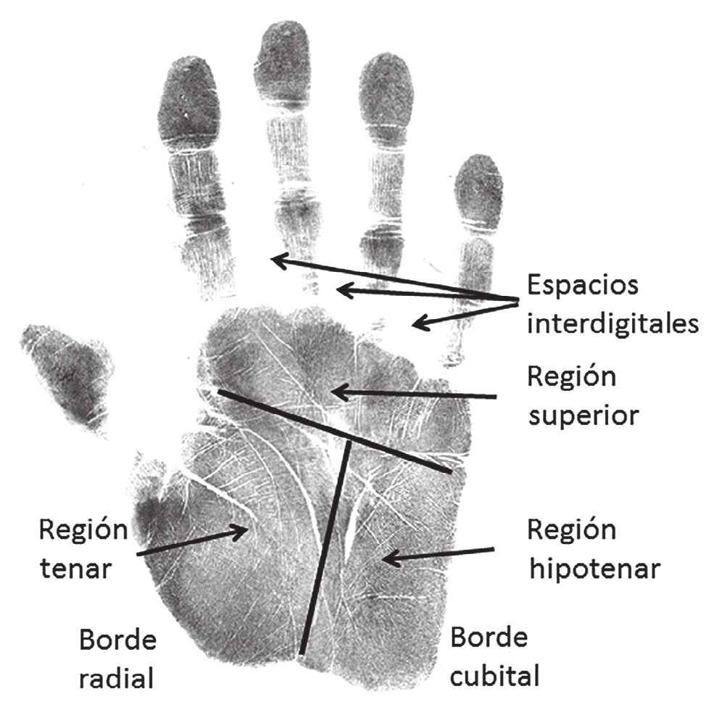
ZONAS DEL PALMATOGRAMA

Slide 12
Porcentajes de aparición en la escena del crimen
La región Hipotenar es considerada la más importante ya que en ella se encuentran las huellas por su constitución anatómica:
• 70% Región Hipotenar
• 25% Región Superior
• 05% Región Tenar
Tipos de dibujos que se presentan en esta zona:
• Anucleados- Arcos
• Bucleados- Presillas
• Doble bucles- Doble presillas
• Verticilos

Slide 13
Impresión palametoscópica o calco palmar: es aquel estampe palmar tomado por el personal técnico capacitado para tal fin, con el material correcto y de forma ex profesa, con el fin de obtener el registro para poder establecer la identidad palametoscópica.
Huella palametoscópica: es aquella producida de forma involuntaria, producto del estampe sobre una superficie de los altos y bajos relieves obrantes en el tejido epidérmico; estas huellas pueden presentarse de forma visible y latente, al igual que las latentes .
Rastro palametoscópico: es aquella huella palametoscópica relacionada
con hechos delictivos.
Área del palametograma: es toda aquella zona o superficie del calco
palmar comprendida entre los límites o limbos establecidos.

Slide 14
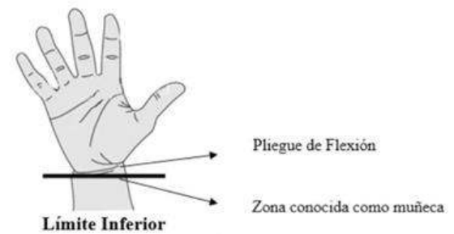
LIMITE INFERIOR

Slide 15
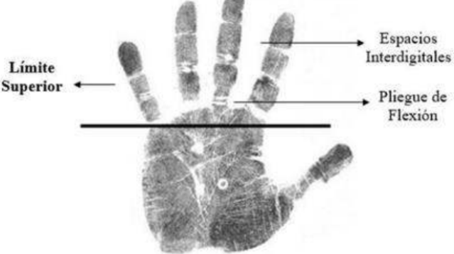
LIMITE SUPERIOR Y ESPACIOS INTERDIGITALES

Slide 16
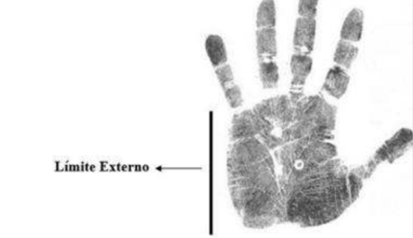
LIMITE EXTERNO

Slide 17
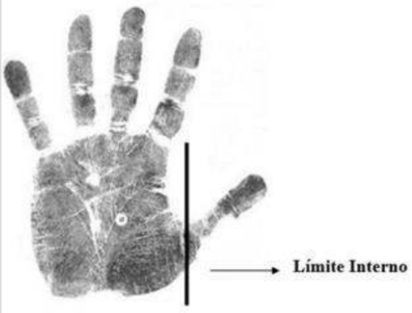
LIMITE INTERNO

Slide 18
Identificación palametoscópica
El proceso de identificación palametoscópica consiste en determinar, categórica e indubitablemente, que dos 2 o más palametogramas han sido impresos o estampados por un mismo palmar de una misma mano, de una misma y única persona, o descartar positivamente esa circunstancia posible. El procedimiento técnico a emplear para la realización de esta labor pericial papiloscópica es el denominado cotejo papiloscópico. Al igual que en la dactiloscopía, se utilizarán y se realizarán los correspondientes estudios intrínsecos y extrínsecos para este cotejo, con los fines de establecer identidad.

Slide 19
Examen extrínseco
1) Idoneidad: los calcos palametoscópicos a cotejar (dubitados e indubitados) deben ser “idóneos”, ello significa que deben poseer condiciones suficientes de nitidez e integridad, es decir:
nitidez: que los calcos resulten legibles;
integridad: que, aun tratándose de parciales de pelmatogramas (calcos de área incompleta), posean campo suficiente.
2) Similitud: los palametogramas a confrontar deben ser parecidos o semejantes en la conformación general del diseño que presentan las líneas del palametograma en su recorrido

Slide 20
Examen intrínseco
Cantidad suficiente de puntos característicos: la “cantidad suficiente” de puntos característicos de exigencia técnica para expedir una conclusión categórica e indubitable está fijada dependiendo al tipo de papilogramas a cotejar.
El parámetro exigible mínimo es de 12 a 15 puntos característicos en el caso de cotejos bipalmares de personas y es el máximo cuando se trata de onopalmares, o bien, parciales de palametogramas.

Slide 21
Calidad de los puntos característicos:
exacta coincidencia de ubicación;
exacta coincidencia de situación;
exacta coincidencia de dirección.

Slide 22
Tipos fundamentales

Slide 23
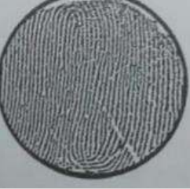
DOBLE BUCLE

Slide 24
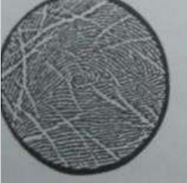
VERTICILO

Slide 25
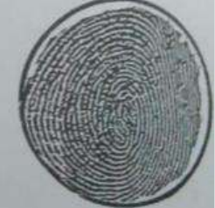
VERTICILO

Slide 26
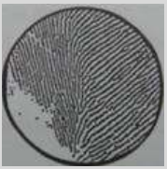
DENDRITICO

Slide 27
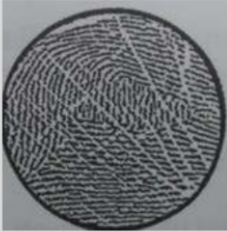
MOSAICO

Slide 28
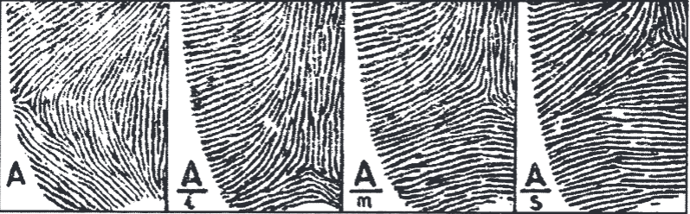
REGION HIPOTENAR ARCOS O ANUCLEADOS

Slide 29
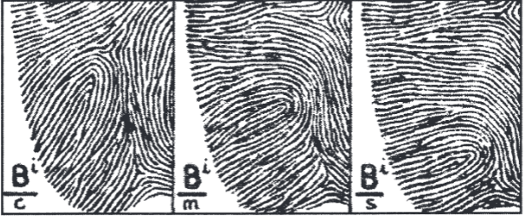
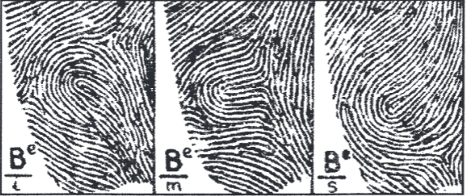
REGION HIPOTENAR - PRESILLAS INTERNA Y EXTERNA

Slide 30
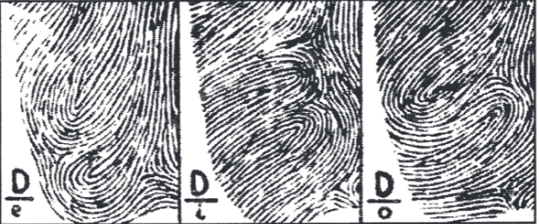
DOBLES APRESILLAMIENTOS O DOBLE BUCLE

Slide 31
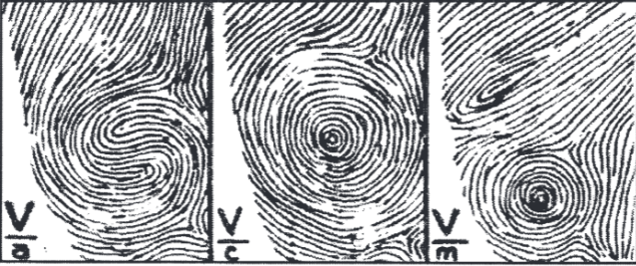
REGION HIPOTENAR VERTICILOS

Slide 32
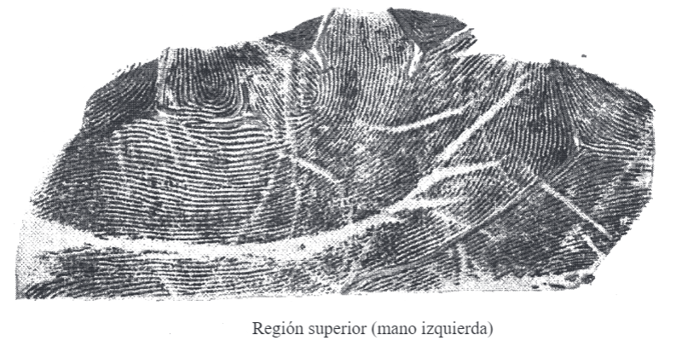
REGION INFRADIGITAL O SUPERIOR

Slide 33
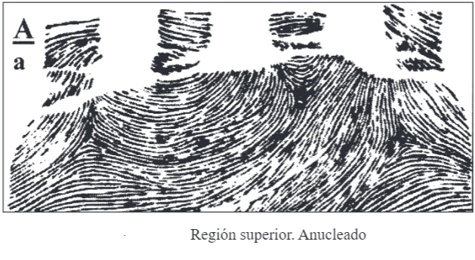
REGION INFRADIGITAL ANUCLEADOS O ARCOS

Slide 34
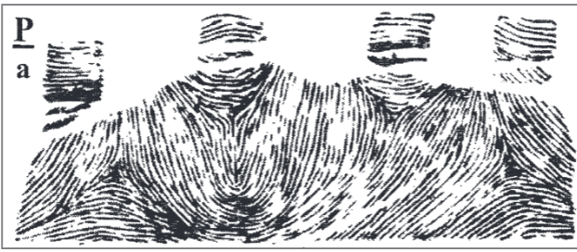
REGION INFRADIGITAL ANUCLEADOS O ARCOS

Slide 35
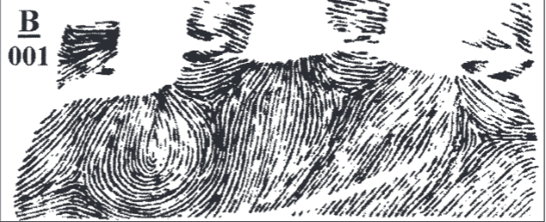
REGION INFRADIGITAL APRESILLAMIENTO O BUCLE

Slide 36
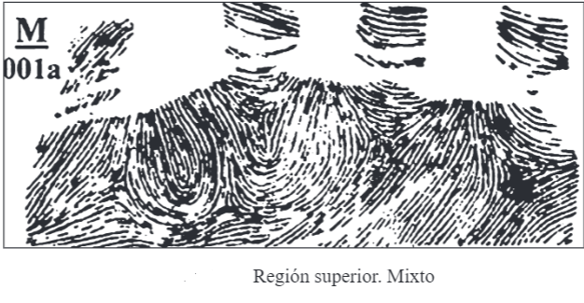
REGION SUPERIOR- MIXTO

Slide 37
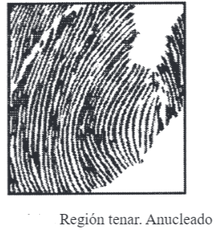
REGION TENAR ANUCLEADO/ARCO

Slide 38
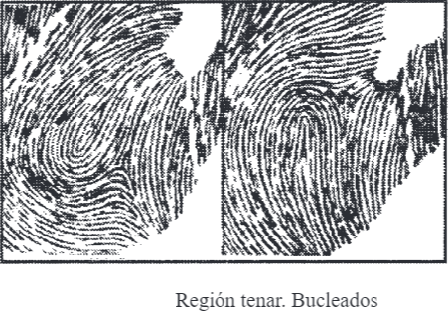
REGION TENAR PRESILLAS/BUCLEADO

Slide 39
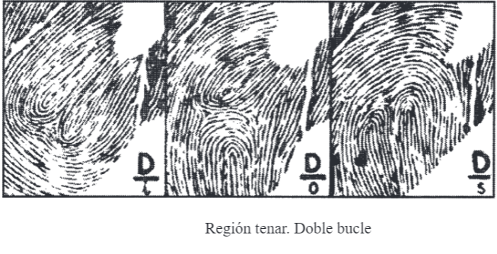
REGION TENAR DOBLE BUCLE/DOBLE PRESILLA

Slide 40
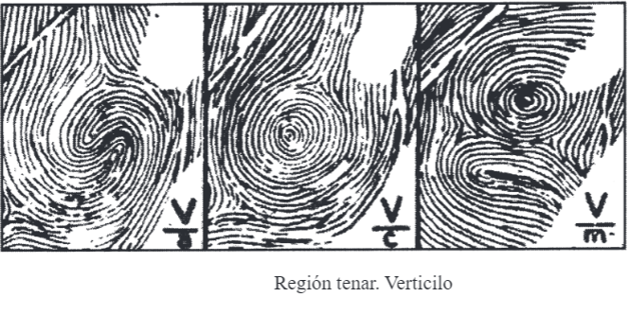
REGION TENAR- VERTICILO

Slide 41
Tome su propia huella palmar y marque las tres zonas.
Tenar hipotenar infradigital o superior
PRACTICO N° 2

Slide 42
PRACTICO N° 3
TOMAR JUEGOS DE HUELLAS PALMARES (CADA JUEGO CONTIENE 3 FICHAS).

